Slide 1

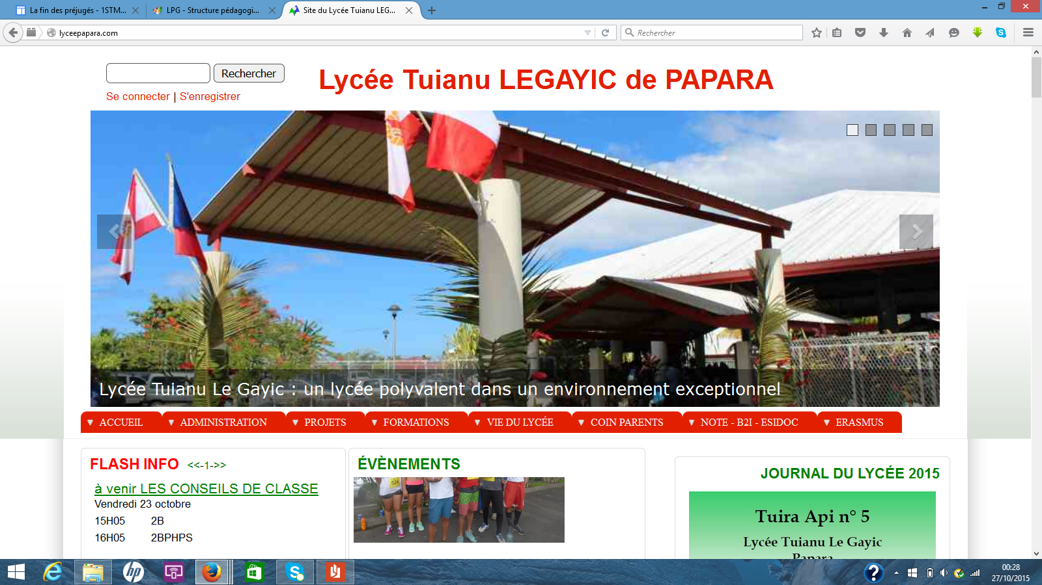
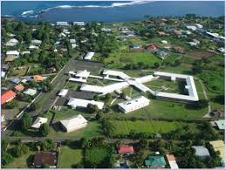

Slide 2

La STMG AU LYCEE DE PAPARA
LA FILIERE STMG
SCIENCES ET TECHNOLOGIES DU MANAGEMENT ET DE LA GESTION

Slide 3
LA FILIERE STMG JUSQU’À LA FIN DU SECOND CYCLE
Comprendre la signification des données chiffrées et savoir les communiquer
Comprendre le comportement des consommateurs et analyser un produit, une clientèle
Comprendre le fonctionnement des systèmes d’information et participer aux projets d’informatisation
Comprendre le fonctionnement des ressources humaines et améliorer la communication
Terminale Gestion Finance GF
Terminale Marketing
Terminale Systèmes d’information et de gestion SIG
Terminale Ressources Humaines et Communication RHC
PREMIERE STMG
SECONDE GENERALE

Slide 4



Qu’est-ce qu’on y apprend ?
Pôle général
Pôle gestion, management
Français, Maths,
Histoire-géo,
Langues étrangères,
Philosophie, EPS
Comment gérer une
organisation, manager
des équipes, comprendre
les choix décisionnels
Pôle économique et
juridique
Comprendre le fonctionnement
de l’économie et connaître les
applications du droit dans les
organisations

Slide 5
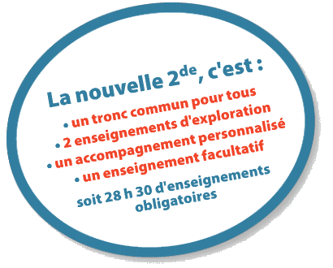

Classe de seconde

Slide 6
Classe de première : les nouveautés
Etude des acteurs et de leur interaction entre eux
Etude de l’organisation, des problèmes économiques et financiers les impactant et des choix de gestion qui en découlent
Sciences de gestion
Economie/Droit
Management
Découvrir à partir de l’observation et de l’analyse du fonctionnement réel des organisations, les concepts fondamentaux permettant à une organisation d’assurer sa pérennité et son développement
acquisition des mécanismes économiques et juridiques fondamentaux afin de mieux comprendre notre société

Slide 7
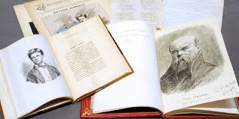
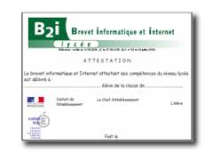
EVALUATIONS CERTIFICATIVES EN 1ERE STMG
Evaluation des épreuves de français (écrit et oral)
Etude de gestion évaluée en cours de formation (écrit et oral)
Validation de certaines compétences du B2i Lycée (en relation avec les techniques d’information et de communication)

Slide 8
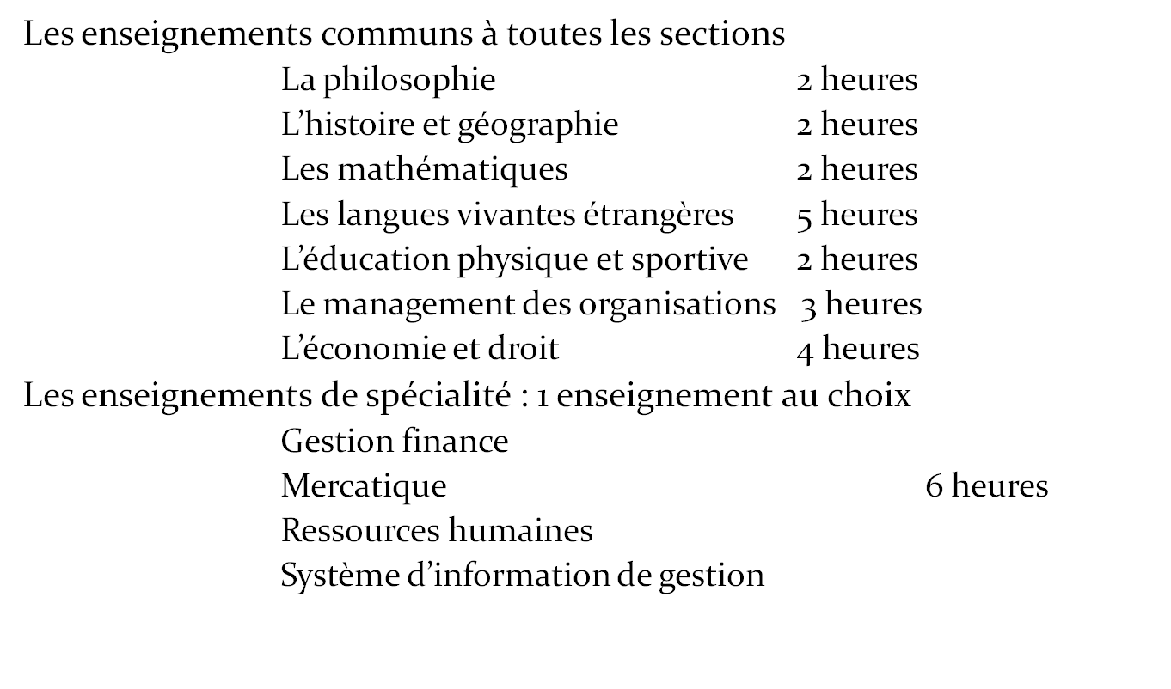
EN TERMINALE STMG
LES ENSEIGNEMENTS COMMUNS ET LA SPECIALITE

Slide 9
Choisir STMG c’est….
Suivre des études secondaires technologiques
Réussir ses études supérieures à Bac +2, +3 ou +5
Avoir de véritables perspectives d’emplois

Slide 10
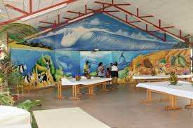
  Tu recherches une formation ancrée dans la réalité associée à l’utilisation des technologies informatiques,
  rejoins nous
Choisis la filière STMG au sein du lycée de Papara

